Slide 1
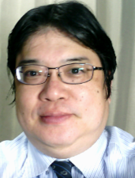

pf-5. 計算誤差
（Python 入門）
URL: https://www.kkaneko.jp/pro/pf/index.html
金子邦彦

Slide 2

① コンピュータの実践的な理解
② 批判的思考

Slide 3
コンピュータでの数値の扱い
コンピュータは、整数だけでなく、小数点以下の値を含む数値（浮動小数点数）を扱うことができる。
浮動小数点数は、通常、コンピュータが、10進数で約15-16桁の精度まで数値を保持できるものである。
有限の精度であるため、この範囲を超える数値（ 10進数で17桁以上の数値）を計算しようとする微小な誤差が発生する。
精密な計算を行う場合などは、精度について理解しておくことが重要となる。

Slide 4
コンピュータによる「１÷３」 の計算
コンピュータを使って「1 ÷ 3」を計算してみるとどうなるでしょうか？
コンピュータは「0.3333333333333333」などと表示
しかし，「無限に続く」数値を表現することはできない
つまり、「1 ÷ 3」の正確な値を計算できない
コンピュータが表示する結果には小さな誤差が含まれている（精度に限界がある）と理解してください．
コンピュータを使った計算に注意してください．

Slide 5
trinket
Trinket はオンラインの Python、HTML 等の学習サイト
有料の機能と無料の機能がある
自分が作成した Python プログラムを公開し、他の人に実行してもらうことが可能（そのとき、書き替えて実行も可能）
Python の標準機能を登載、その他、次のモジュールやパッケージがインストール済み
math, matplotlib.pyplot, numpy, operator, processing, pygal, random, re, string, time, turtle, urllib.request

Slide 6
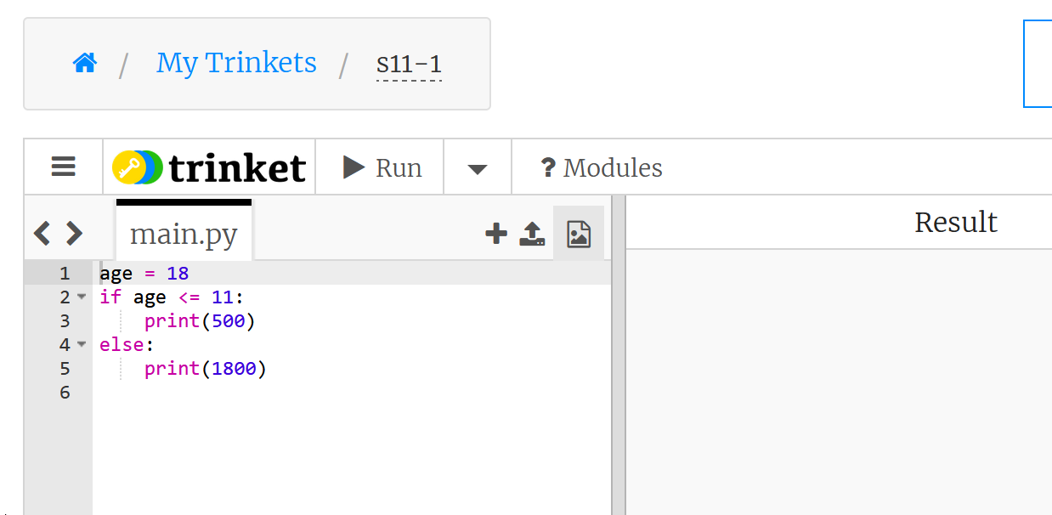
trinket でのプログラム実行
trinket は Python, HTML などのプログラムを書き実行できるサイト
https://trinket.io/python/0fd59392c8
のように、違うプログラムには違う URL が割り当てられる
実行が開始しないときは、「実行ボタン」で実行
ソースコードを書き替えて再度実行することも可能
実行、STOP ボタン
ソースコードの
メイン画面
実行結果

Slide 7

演習
資料：8, 9
【トピックス】
  計算誤差

Slide 8
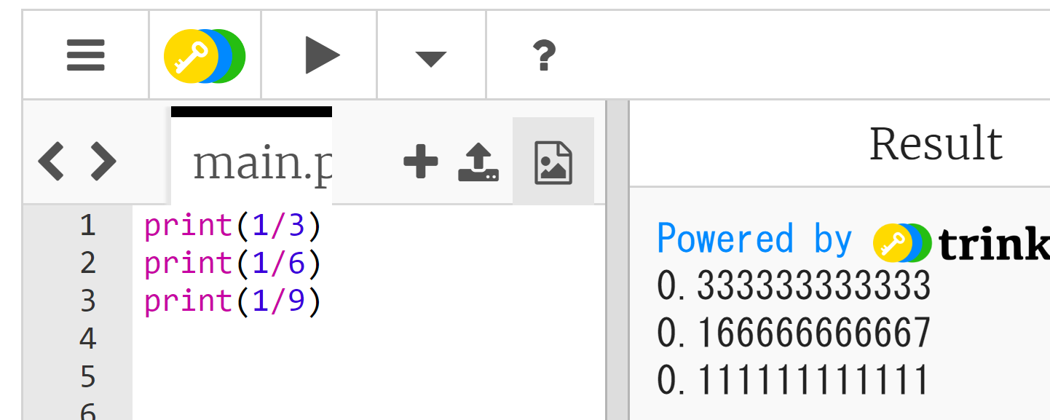
1/3, 1/6, 1/9 を計算
① trinket の次のページを開く
https://trinket.io/python/8d555705c1
② 実行結果が，次のように表示されることを確認
計算誤差がある

Slide 9
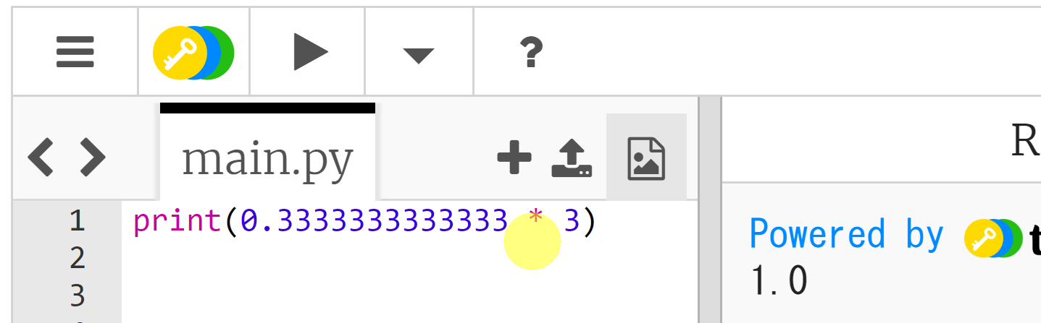
0.3333333333333 の 3 倍を計算
③ trinket の次のページを開く
https://trinket.io/python/8a180f7d80
④ 実行結果が，次のように表示されることを確認
計算誤差がある

Slide 10
コンピュータ計算と誤差
「コンピュータを使えば計算は完璧に正確」- この思い込みは避けましょう。
例えば，「1 ÷ 3」の計算結果は，完全な精度では表示できません．少ないながらも誤差が含まれます．
しかしこの微小な誤差は、多くの場合、私たちの作業には十分な精度
少しの誤差を許容すれば、多くの計算が効率的に処理できるという考え方も．

Slide 11
① コンピュータの実践的な理解
コンピュータがどのように数値を処理するかを理解することで、技術に対する洞察が深まります。これは、プログラミング、データ分析、AI など、コンピュータを用いた様々な活動での基礎になります。
② 批判的思考
「コンピュータを使えば計算は完璧に正確」という一般的な思い込みを覆すことで、常に批判的に見ることや、根拠を確認することが重要である。このような批判的な視点は、学習への意欲を刺激し、より深く物事を理解するための道筋を開くことができます。

Slide 12
全体まとめ
コンピュータでは、整数や、小数点以下の値を含む数値（浮動小数点数）を扱う
浮動小数点数の精度は有限で、通常10進数で約15-16桁までとなる。この範囲を超えると微小な誤差が発生する可能性がある。
「1 ÷ 3」のような簡単な計算でも、コンピュータは結果を完全に正確に表示することができない。「0.3333333333333333」のように表示され、微小な誤差が含まれている。
「コンピュータを使えば計算は完璧に正確」という一般的な思い込みを覆すことが大切である
微小な誤差があったとしても、多くの場合、実際の作業では十分な精度である。微小な誤差を許容することで、多くの計算が効率的に処理できる。この考え方は実用的な視点から重要である。

